Slide 1
인공신경망을 속이는 데이터
Adversarial Machine Learning
윤성국

Slide 2

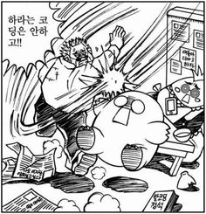
윤성국
대구대학교 컴퓨터공학과 (믿기진 않지만) 학부생
대구대학교 UCSL(Ubiquitous Computing and Security Lab) 1등급 노예
저술 논문 : Obfuscation Technique for Malware Classifier Based on Convolutional Neural Network Using Black-Box Attacks
기가코리아 저지연 융합서비스를 위한 MEC 플랫폼 기술 개발 연구 비정규직 로동자로 참여
개발자(?) 커뮤니티 <코딩이랑 무관합니다만,> 운영자
워즈니악이 롤모델이었는데 몸만 워즈니악이 된 엔지니어가 되고 싶은 어린이(?)
데이터 공유 플랫폼 개발 중

Slide 3
다룰 내용
인공신경망 해킹
인공신경망 보안
악성코드 분류
교수님의 연구 강요(?)
외국인 석사과정과 우동사리(?)
눈물겨운 연구실 인간극장(?)

Slide 4
다루지 않을 내용
짱짱 해커가 되려면 어떻게 해야 하나요?
백신의 아버지 안철수 의원 근황
기억해 제네시스가 스카이넷이야
터미네이터 6판 스포일러
김주영 선수는 애국자인가?

Slide 5
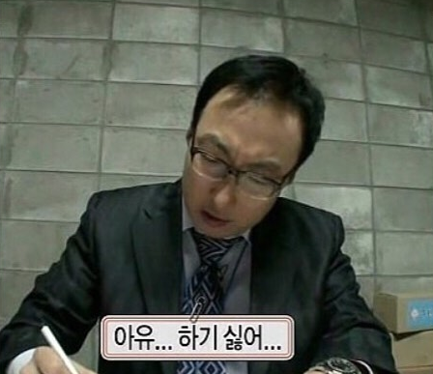
전 사실…..
처음에 딥러닝을…..

Slide 6
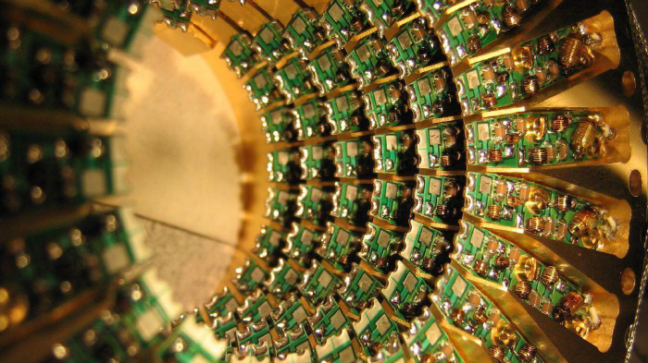
사실 저의 관심사는 양자컴퓨팅을
소프트웨어적으로 구현하고 싶다는 거였어요

Slide 7
결론은 ㅎㅎㅎㅎ
가능은 하지만 리소스의 압박이 ㅠㅠ

Slide 8
그리고 또 다시 엉뚱한 연구
인공신경망으로 RSA를 깨볼까?

Slide 9
결론은 ㅎㅎㅎㅎ
교수님 왈 : 야 그게 그걸로 깨지면 그게 암호겠나?

Slide 10

그렇게 계속 망상만 하고 있는데 교수님의 통보
너거 석사과정 논문이 1년 동안
변비마냥 나올 생각을 안한다.
성국아 너가 도와라
참고로 두 달 안에 못쓰면
너거 석사과정 연구조교 짤린다 ^^
그라니까 두달안에 논문 써~

Slide 11
연구의 내용은 이랬습니다.

Slide 12

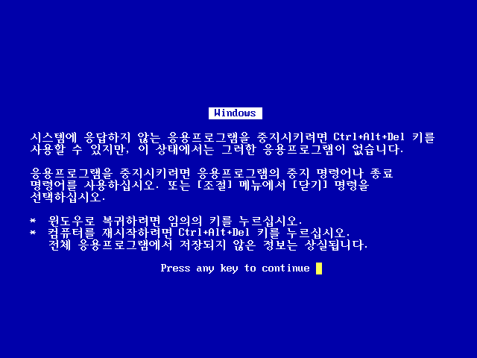

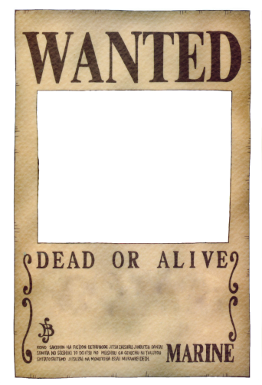


Slide 13
?

Slide 14
?

Slide 15

!

Slide 16
!

Slide 17

네?네? 네에?!
어떡하지???
내가 아는거
알파고VS이세돌
영화 터미네이터
내가 모르는거
교수님이 원하는 거
regression
알파고
classification
자비스
CNN
왓슨
RNN
알렉사
심지어 파이썬
.
.
.

Slide 18
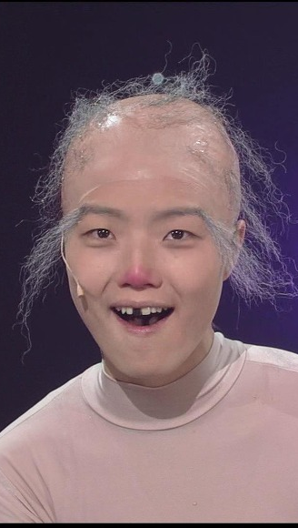
여윽시 입문은 이걸로
존경해요 선배님

Slide 19


그리고 미팅을 했습니다.
그래서 지금 뭐 때문에 논문이
안나와요?
블라블라블라
블라블라블라
?????????????????????
아니 그러니까 지금
Json으로 된 로그파일에서
gram 추출하는 코드를 못 짜서
못 한다구요?????????????
Yes
※정규식으로 한 줄 만에 되는 겁니다.
(뭔가 심하게 잘못됐다 이건….)

Slide 20

그래….그거 해줬습니다….
자 됐는데 이걸로 뭐 어떻게 하면 돼요?
뭐 신경망에 넣고 어떻게 하는 건데요?
악성코드 분류……
아니??????????? 로그로 뭘 한다면서요
이미 이 툴이 다 분류를 해줬는데 또 뭘 분류해요??
이제 그 툴 없이….
아니 학습 feature가 로그에서 뽑은 gram인데 raw한 악성코드 넣어서 분류가 가능할거 같아요?
………………

Slide 21
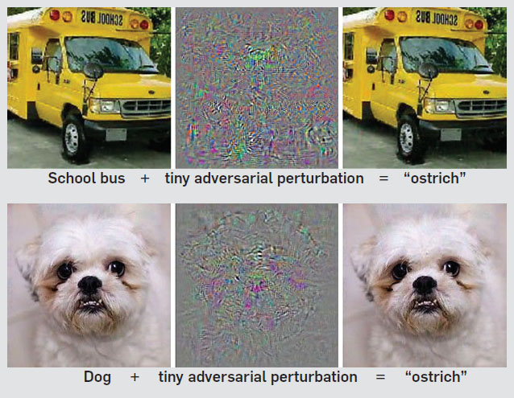
^^ 애초부터 잘못된 연구….
“자 이걸로 다시 합시다”

Slide 22
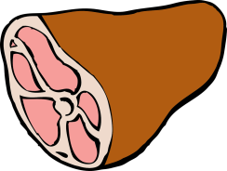
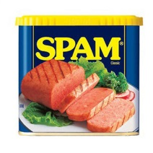

Slide 24
Noise Data
Ovfitting
point

Slide 26
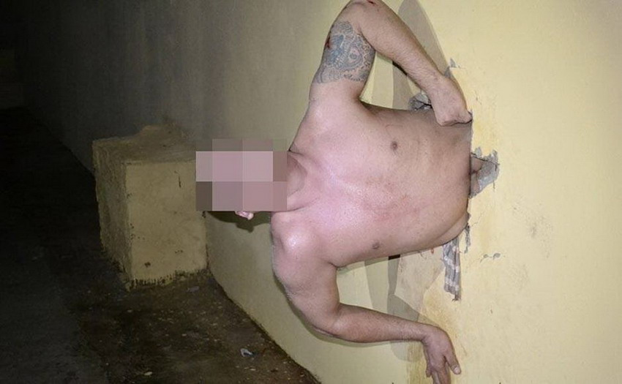

Slide 27

?

Slide 28
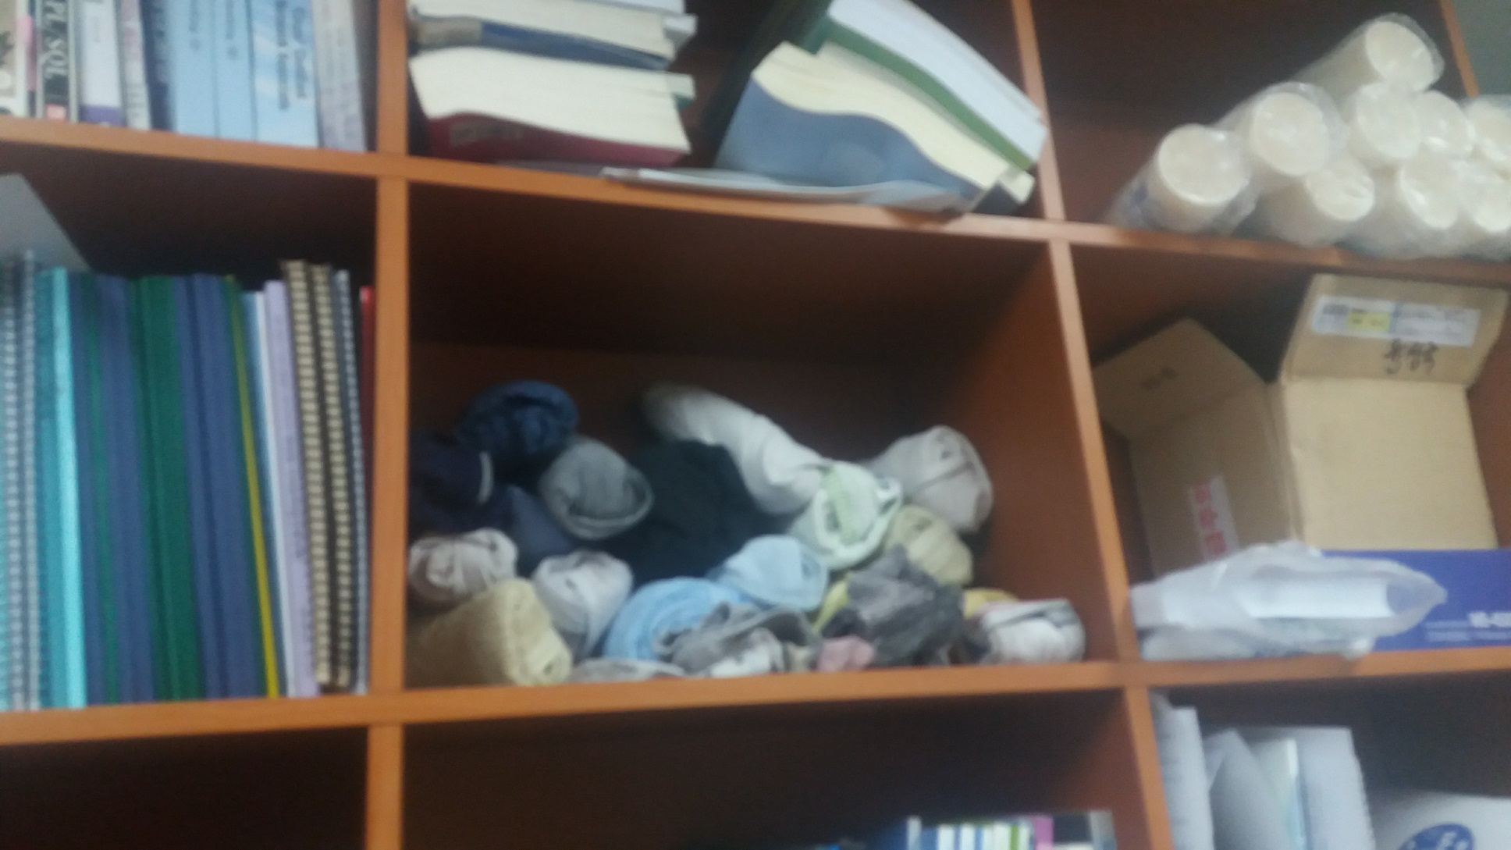
연구실 = 집?

Slide 29
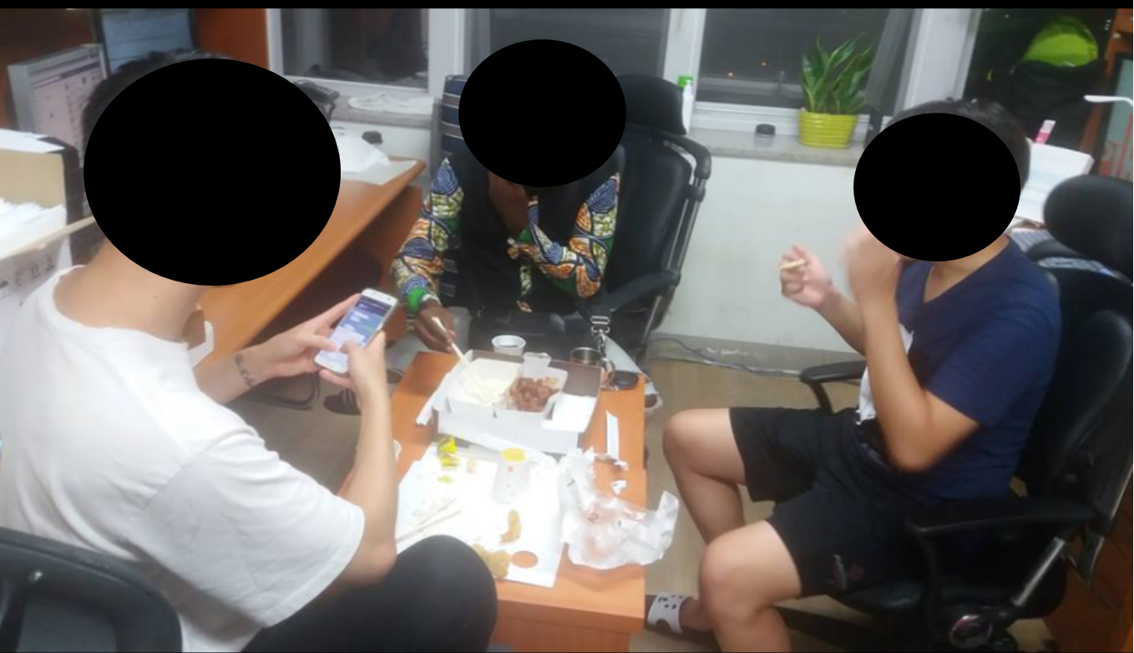
연구실 = 집?(2)

Slide 30
정작 집은(?)

Slide 31
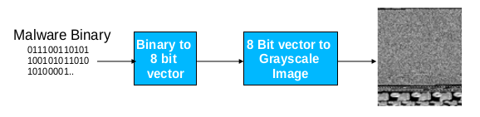
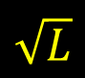
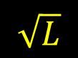
$$\sqrt{L}$$
. bytes
$$\sqrt{L}$$
1010 0110
1100 1010
1000 0011
1010 0110
1010 0110
1010 0110
1010 0110
1100 1010
. png
1100 1010
1010 0110
1010 0110
1010 0110
1010 0110
1000 0011
1100 1010
1010 0110
1000 0011
1010 0110
1010 0110
1010 0110
1110 0110
1110 0110
1000 0011
1110 0110
1000 0011
1000 0011
1110 0110
1010 0110
1110 0110
1010 0110
1000 0011
1010 0110

Slide 33
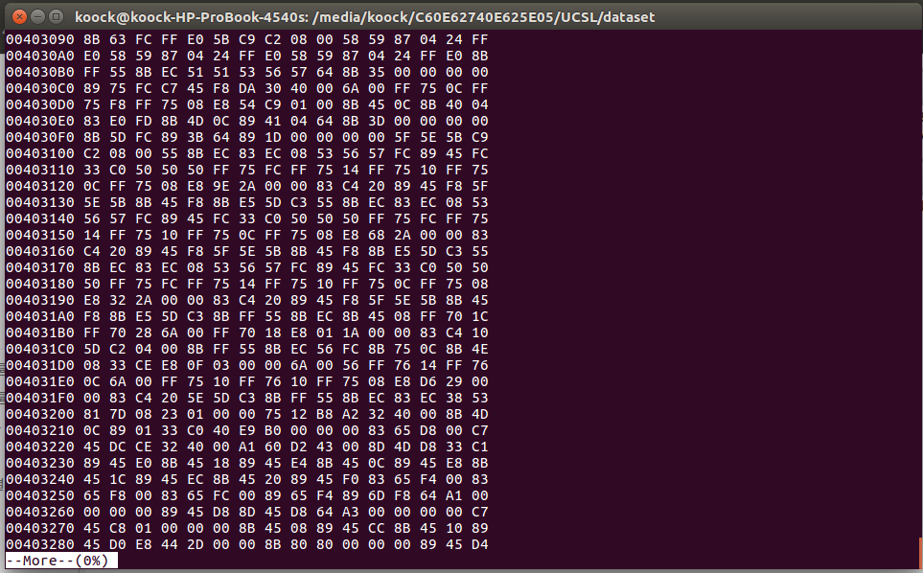

Slide 34
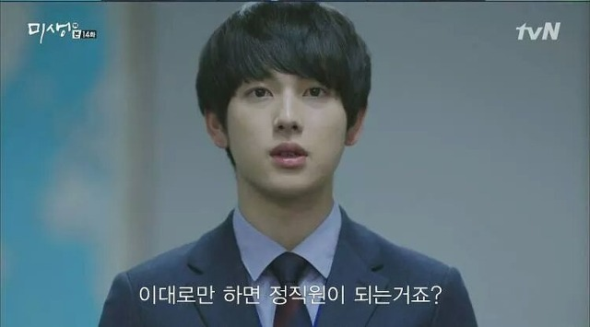
이대로만 하면 악성코드 전처리 되는거죠?

Slide 35
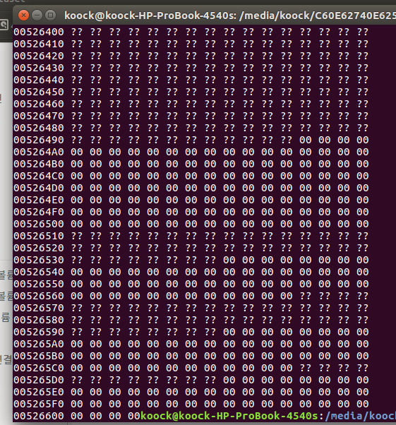
응 아니야 ㅋ
????????????????????????????????????????????????????????????????????????????????????????????????????????????????????????????????????????????
계속되는 물음표 향연

Slide 36
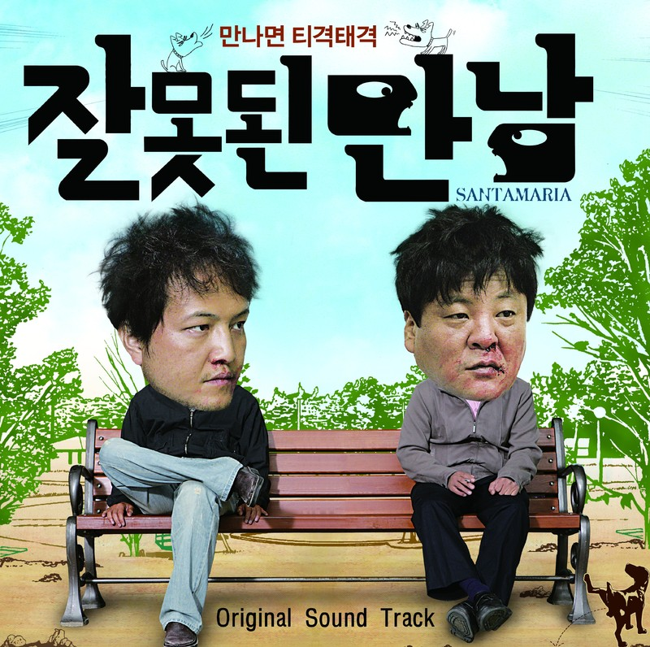
그리고 불화

Slide 37
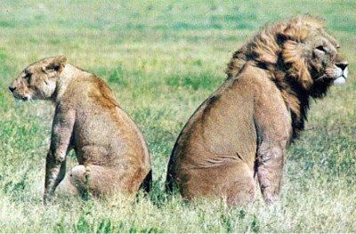
그렇게 각자 갈 길을
본인:
Malware
Classification
model
attack
석사과정
Malware
Classification
model

Slide 38
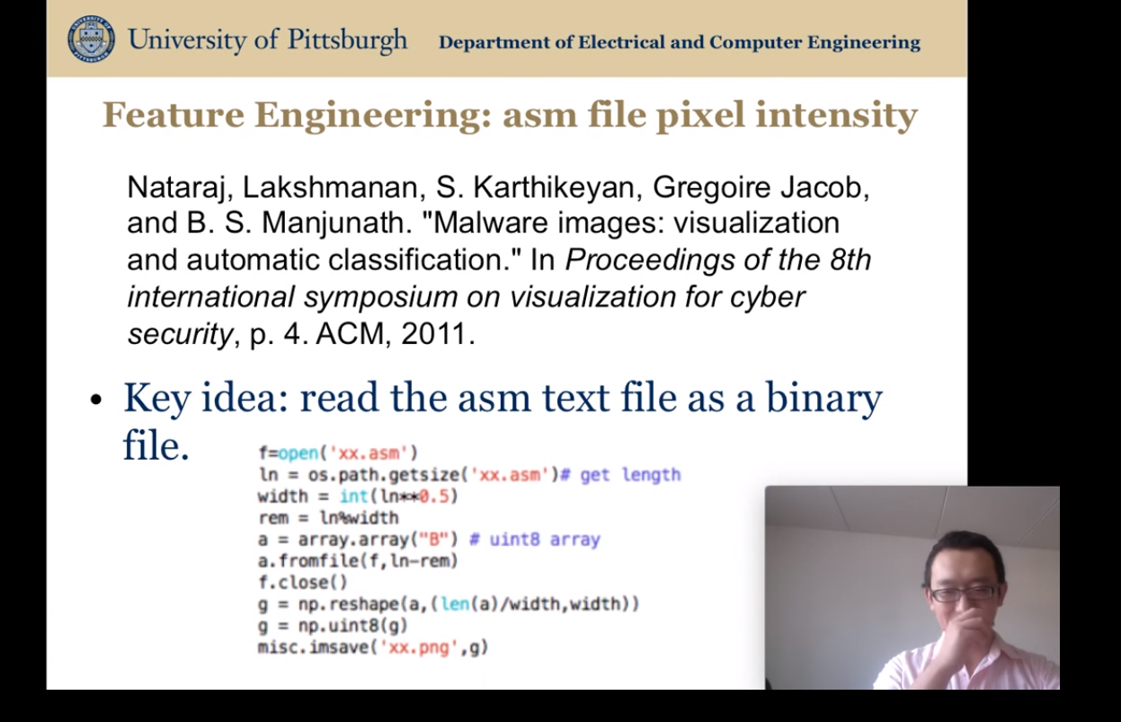
아 근데 물음표는?
있든 말든 무시하면 되는 거였네;;;;

Slide 39
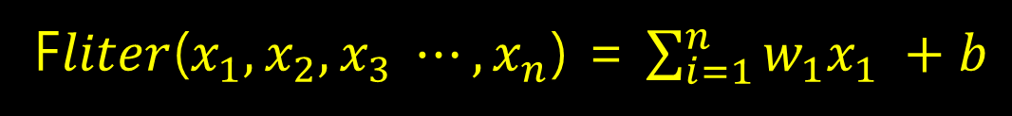
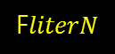
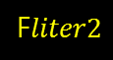
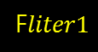
F$liter1$
F$liter2$
F$literN$
F$liter$($x_{1}, x_{2},x_{3} ⋯{,x}_{n}$) = $\sum_{i=1}^{n}{w_{1}x_{1}} +b$

Slide 40
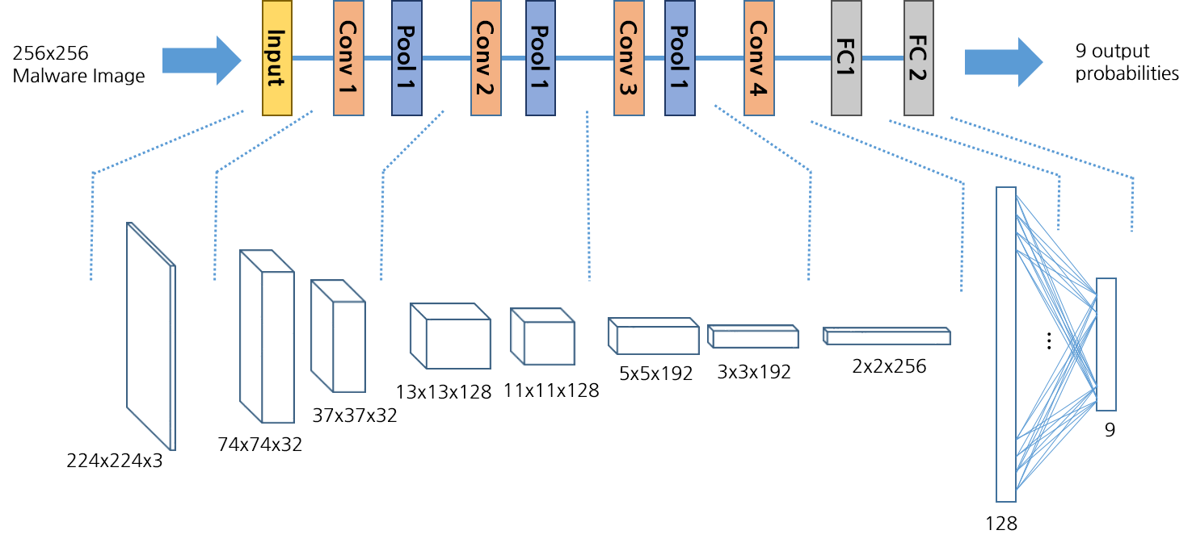

label
모델 A

Slide 41
label
학습은 시켰는데….
어떤 유형의 악성코드라도
한가지 유형으로만 분류하는
기괴한 현상 발생
Ramnit
Ramnit
Ramnit
Ramnit
Ramnit
모델 A

Slide 42
생각한 원인과 조치
Dying Relu
Leaky Relu
Learning rate smaller
Bias trouble
Bias 고정
이미지가 이상?!
다른 이미지 테스트
그래도 안 잡아지는 이 현상

Slide 43


Slide 44
Tensorflow에서는
Session
Mini-batch

Slide 45
그런데 나는…..
Session
Mini-batch

Slide 46

하……..

Slide 47
label
모델 A
Accuracy : 77.82%

Slide 48
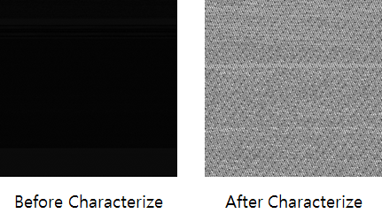

Slide 49
label
모델 A
Accuracy : 92.82%

Slide 50
label
predict
label
Simda
Lollipop
Ramnit
Vundo
Kelihos_ver3
모델 B
모델 A
predict
label
Accuracy : 97.58%

Slide 51
Simda
Obfuscator.ACY
Obfuscator.ACY
Simda
Lollipop
Ramnit
Vundo
Kelihos_ver3
모델 B
모델 A

Slide 52
Obfuscator.ACY
Misclassification
Misclassification
Misclassification
Misclassification
Misclassification
collect
collect
collect
collect
모델 B
Adversarial Dataset

Slide 53

label
Adversarial
dataset
label
92.46%
감소
모델 A
모델 A
Accuracy : 92.81%
Accuracy : 0.35%

Slide 54
여러분의 학습모델은 안전하십니까?

